Slide 1
Classes
Phạm Ngọc Huy

Slide 2
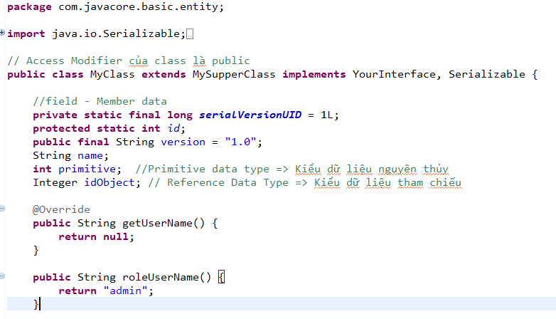
Khai báo class
Đây là cách khai báo Class

Slide 3
Package là gì?
package com.javacore.basic.entity;

